Slide 1
Open Source System
Pertemuan 12

Slide 2

Model Bisnis Open Source
Perusahaan yang pusat bisnisnya mengembangkan perangkat lunak open-source menggunakan berbagai model bisnis untuk menghasilkan uang dengan menyediakan perangkat lunak yang menurut definisi dilisensikan secara gratis.
Bagaimana mendapat keuntungan dari software yang bersifat gratis?
This Photo by Unknown author is licensed under CC BY.

Slide 3
Bagaimana?
Berdasarkan opensource.com, terdapat 4 model bisnis yang bisa digunakan:
Support and services
Advertisement partnerships
Paid additional features
SaaS (Software-as-a-Service)
Sisanya: Donationware dan Pay-What-You-Want

Slide 4
Support and services
Red Hat adalah bukti paling jelas bahwa menjual perangkat lunak open source bisa menguntungkan.
Seperti Canonical, ia menawarkan perangkat lunaknya secara gratis dan membebani pengguna perusahaan untuk layanan dukungan teknis.

Slide 5
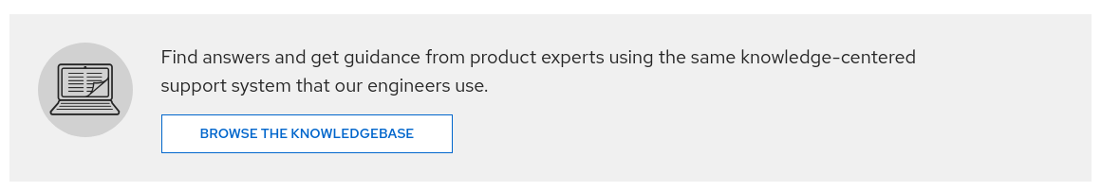
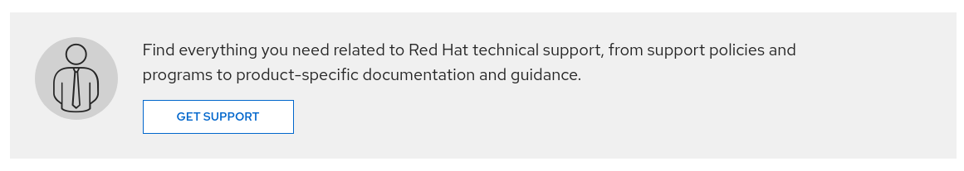

Slide 6
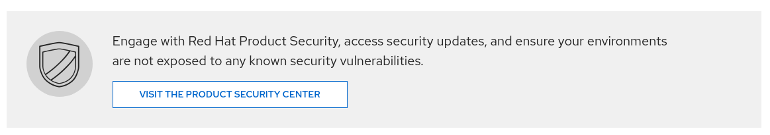
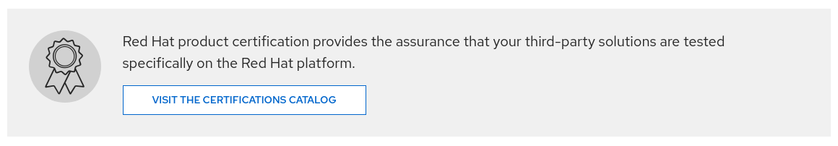

Slide 7
Advertisement partnerships
Mozilla Corporation adalah anak perusahaan nirlaba dari Mozilla Foundation nirlaba yang menghasilkan pendapatan untuk diinvestasikan kembali ke proyek sumber terbuka Mozilla.
Mozilla Corporation memperoleh pendapatannya dari kemitraan dengan perusahaan-perusahaan seperti Yahoo, Google, dan Amazon, yang membayar untuk dimasukkan sebagai opsi pencarian bawaan di browser Firefox.

Slide 8
Cont'd
Plugin Browser
AdBlock
Sesuatu yang ditambahkan ke dalam aplikasi oleh pengembang

Slide 9
Paid additional features
MySQL mengenakan biaya untuk fitur premium yang berorientasi perusahaan dan tidak termasuk dalam versi dasar perangkat lunak. Itu juga menjual layanan dukungan.
Perusahaan yang dimiliki Oracle, yang menggambarkan dirinya sebagai "database open source paling populer di dunia," menawarkan versi perangkat lunak yang dapat diunduh secara bebas, serta tiga versi perusahaan dengan langganan tahunan mulai dari $ 2.000 hingga $ 10.000.

Slide 10
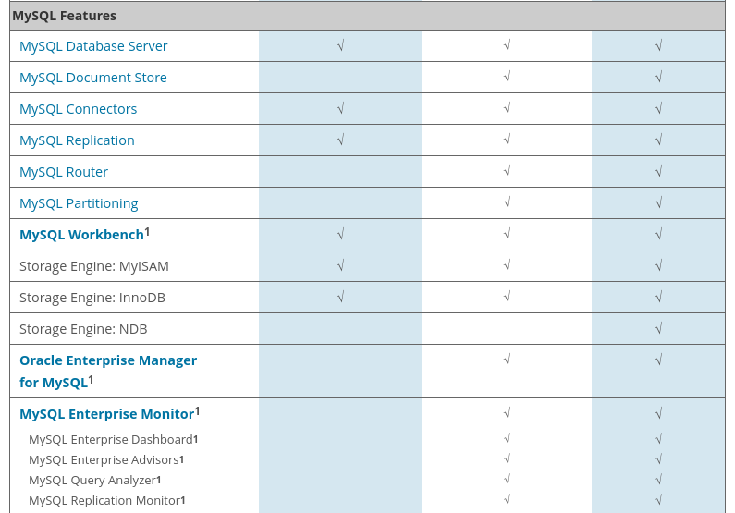

Slide 11
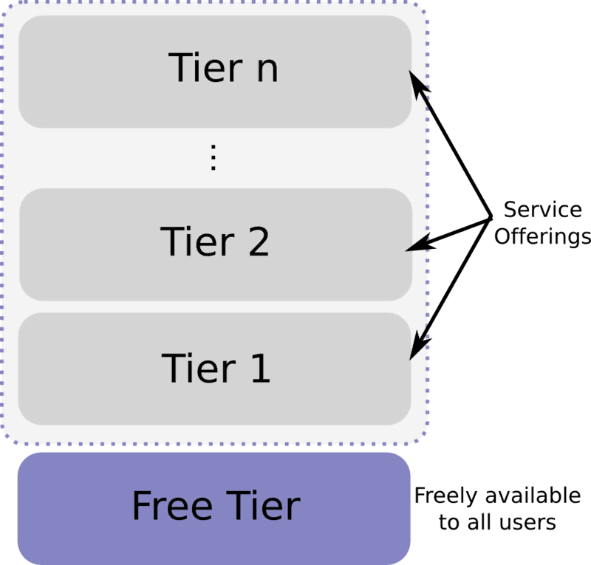
Atau Freemium

Slide 12
SaaS - software-as-a-service
Perusahaan juga dapat menghasilkan uang dari perangkat lunak open source dengan menjualnya sebagai perangkat lunak as-a-service (SaaS) berbasis cloud. WordPress.com adalah salah satu contoh model ini.
WordPress adalah sistem manajemen konten sumber terbuka (CMS) yang harus di-host di server web, sedangkan WordPress.com adalah layanan hosting pribadi yang dijalankan menggunakan WordPress CMS.

Slide 13


Contoh
This Photo by Unknown author is licensed under CC BY-SA.
This Photo by Unknown author is licensed under CC BY-SA-NC.

Slide 14
Model Sisa:
Donasi
Meskipun model bisnis ini tidak populer di kalangan perusahan besar, namun model ini sangat banyak digunakan oleh komunitas-komunitas open source non-profit
Pay-What-You-Want
Model bisnis ini menyerahkan semuanya ke pada user. User sendiri bisa memilih fitur-fitur apa yang bisa ditambahkan dan membayar apa yang dipilih.

Slide 15
